Slide 1


ZÁKLADNÍ ŠKOLA OLOMOUC
příspěvková organizace
MOZARTOVA 48, 779 00 OLOMOUC
tel.: 585 427 142, 775 116 442; fax: 585 422 713
email: kundrum@centrum.cz; www.zs-mozartova.cz
Projekt: ŠKOLA RADOSTI, ŠKOLA KVALITY
Registrační číslo projektu: CZ.1.07/1.4.00/21.3688
EU PENÍZE ŠKOLÁM
Operační program Vzdělávání pro konkurenceschopnost

Slide 2
ZÁKLADNÍ ŠKOLA OLOMOUC
příspěvková organizace
MOZARTOVA 48, 779 00 OLOMOUC
tel.: 585 427 142, 775 116 442; fax: 585 422 713
email: kundrum@centrum.cz; www.zs-mozartova.cz
Autor: | Mgr. Kateřina Jechová, Ph.D.
Vzdělávací oblast: | Jazyk a jazyková komunikace
Vzdělávací obor: | Cizí jazyk
Vzdělávací předmět: | Německý jazyk
Ročník: | 8.
Tematická oblast: | Konverzační témata
Téma hodiny: | Ich habe einen Computer 1
Označení DUM: | VY_32_INOVACE_09.03.JEC.NJ.8
Vytvořeno: | 01. 11. 2012

Slide 3


ICH HABE EINEN COMPUTER

Slide 4


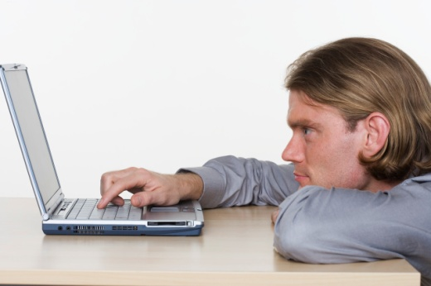

AM COMPUTER
AM COMPUTER
DIE COMPUTERTEILE
WAS KANN MAN
AM COMPUTER MACHEN?
ICH SCHREIBE EINE
E-MAIL
ICH HABE…

Slide 5

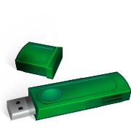
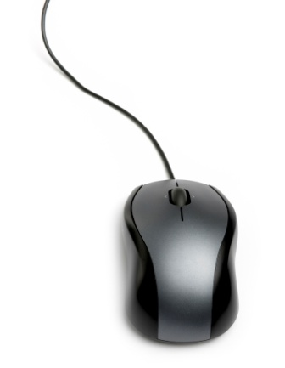
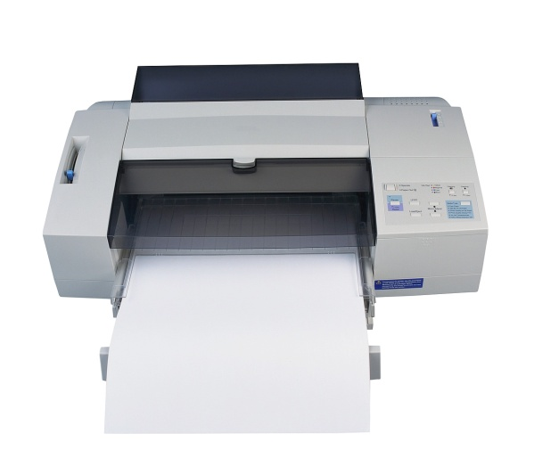
DIE COMPUTERTEILE
Die USB-Flash-Disk
Die Maus
Der Bildschirm
Die CD
Der Scanner
Der Drucker
Der Lautsprecher
Die Tastatur

Slide 6
WAS HABEN SIE ZU HAUSE?
Beispiel: Markus hat zu Hause einen Scanner. Das ist sein Scanner.
Hans
Was hast du zu Hause?
Karin
Thomas
Peter
Monika
Laura

Slide 7

WAS KANN MAN AM COMPUTER MACHEN?
chatten
Im Internet surfen
Die Filme sehen
AM COMPUTER
Die E-mail
senden
Computerspiele spielen
Musik hören
Am Computer schreiben
Die Informationen suchen

Slide 8


…UND WAS MACHST DU AM COMPUTER?
Ich chatte gern
und ich spiele die Computerspiele.
Ich mag die Strategien.
Ich schreibe gern die E-mails und ich höre gern Musik.
SPRICH MIT DEM PARTNER!

Slide 9

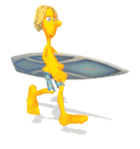
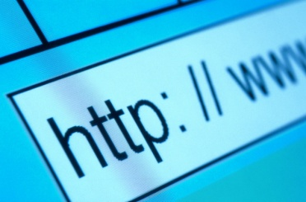
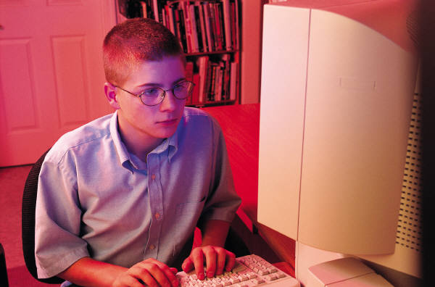
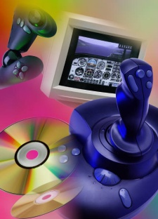



WAS MACHT MARKUS AM COMPUTER?
Am Montag
Am Wochenende
Am Dienstag
CHAT
Am Mittwoch
Am Donnerstag
Am Freitag

Slide 10

ACHTUNG
AM COMPUTER – NA POČÍTAČI
IM INTERNET SURFEN – SERFOVAT NA INTERNETU
ICH SCHREIBE AM COMPUTER.
WWW

Slide 11


DIE E-MAIL-ADRESSE
in Deutschland haben sie de.
alice.novakova@seznam.cz
der Klammeraffe
der Punkt

Slide 12

ICH SCHREIBE EINE E-MAIL
Adresse:
Melissa.neu@gmx.de
Kopie:
Objekt:
Grüβe aus Olmütz
Hallo, Melissa!
Danke für deine E-mail. Ich bin auch 14 Jahre alt und ich wohne in Olmütz. Ich habe einen Bruder Thomas. Ich lerne Deutsch und Englisch. Meine Hobbys sind Tiere und Gitarre. Ich höre auch gern Musik. Gitarre spiele ich sehr gern und oft. Ich spiele mit meiner Freundin Petra. Zu Hause habe ich ein Kaninchen Bobik und einen Papagei Pepik. Er kann sprechen und ich mag ihn sehr.
Mein Bruder spielt Eishockey und auch Fuβball. Aber ich mag Sport nicht.
Und was machst du gern? Shreib mir bitte bald.
Tschüs Katrin

Slide 13
WIR SUCHEN NEUE FREUNDE
SUCHE NEUE FREUNDE IM INTERNET UND STELL DICH VOR!
Adresse:
Kopie:
Objekt:
Hallo ☺
Hallo,
……………………………………………………………………………………………………………………………………………………………………………………………………………………………………………………………………………………………………………………………………………………………………………………………………………………………………………………………………………………………………………………………………………………………………………………………………………………………………………………………………………………………………………………………………………………………………………………………………………………………………………………………………………………………………………

Slide 14
DAS TELEFONGESPRÄCH
M: Hallo, Andreas.
A: Hallo, Martin.
M: Ich habe zum Geburtstag neue Computerspiele bekommt.
Das Spiel heiβt Murago und ist total super! Komm zu mir!
A: Na, das ist super. Ich komme gern. Und wir werden spielen. Ich nehme Coca-cola mit.
M: Fantastisch, also um 6 Uhr.
A: Okay, um 6. Bis bald.
M: Tschüs.
MACH EINEN ÄHNLICHEN DIALOG!

Slide 15

WAS IST AUF DEM BILD?

Slide 16
DIE FRAGEN
Was ist auf dem Bild?
Spielst du auch gern die Computerspiele?
Warum magst du (magst du nicht) die Computerspiele?
Wie oft spielst du die Computerspiele?
Welche Typen von Computerspielen magst du?

Slide 17
ZÁKLADNÍ ŠKOLA OLOMOUC
příspěvková organizace
MOZARTOVA 48, 779 00 OLOMOUC
tel.: 585 427 142, 775 116 442; fax: 585 422 713
email: kundrum@centrum.cz; www.zs-mozartova.cz
Seznam použité literatury a pramenů:
FIŠAROVÁ, O., ZBRANKOVÁ, M. Deutsch mit Max 1. Němčina – učebnice pro základní školy a víceletá gymnázia. Plzeň : Nakladatelství Fraus, 2006. ISBN 80-7238-531-3. s. 59-66.
Použité zdroje:
Obrazový materiál je použit z galerie obrázků a klipartů Microsoft Office.

